Slide 1

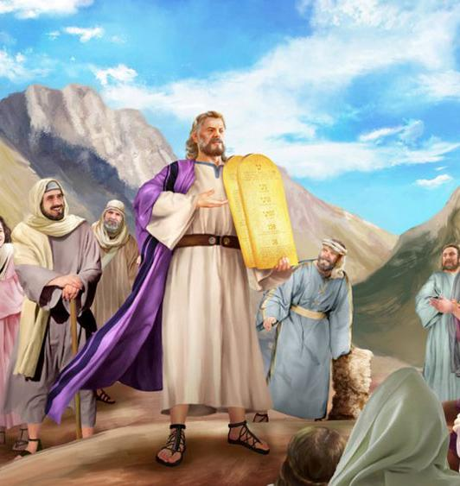
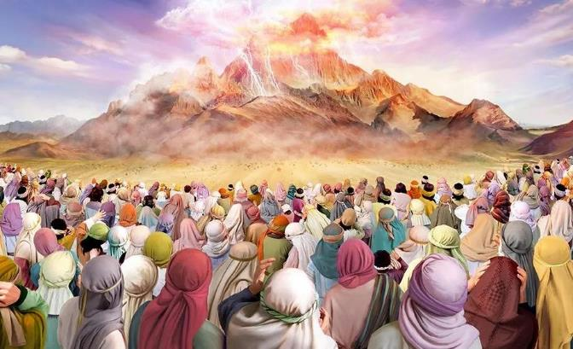
সিয়ন পর্বতে প্রতিজ্ঞা
বাংলা অনুবাদক: মৃনাল কান্তি ভূঞ্যা
Lesson 8 for August 23, 2025

Slide 2
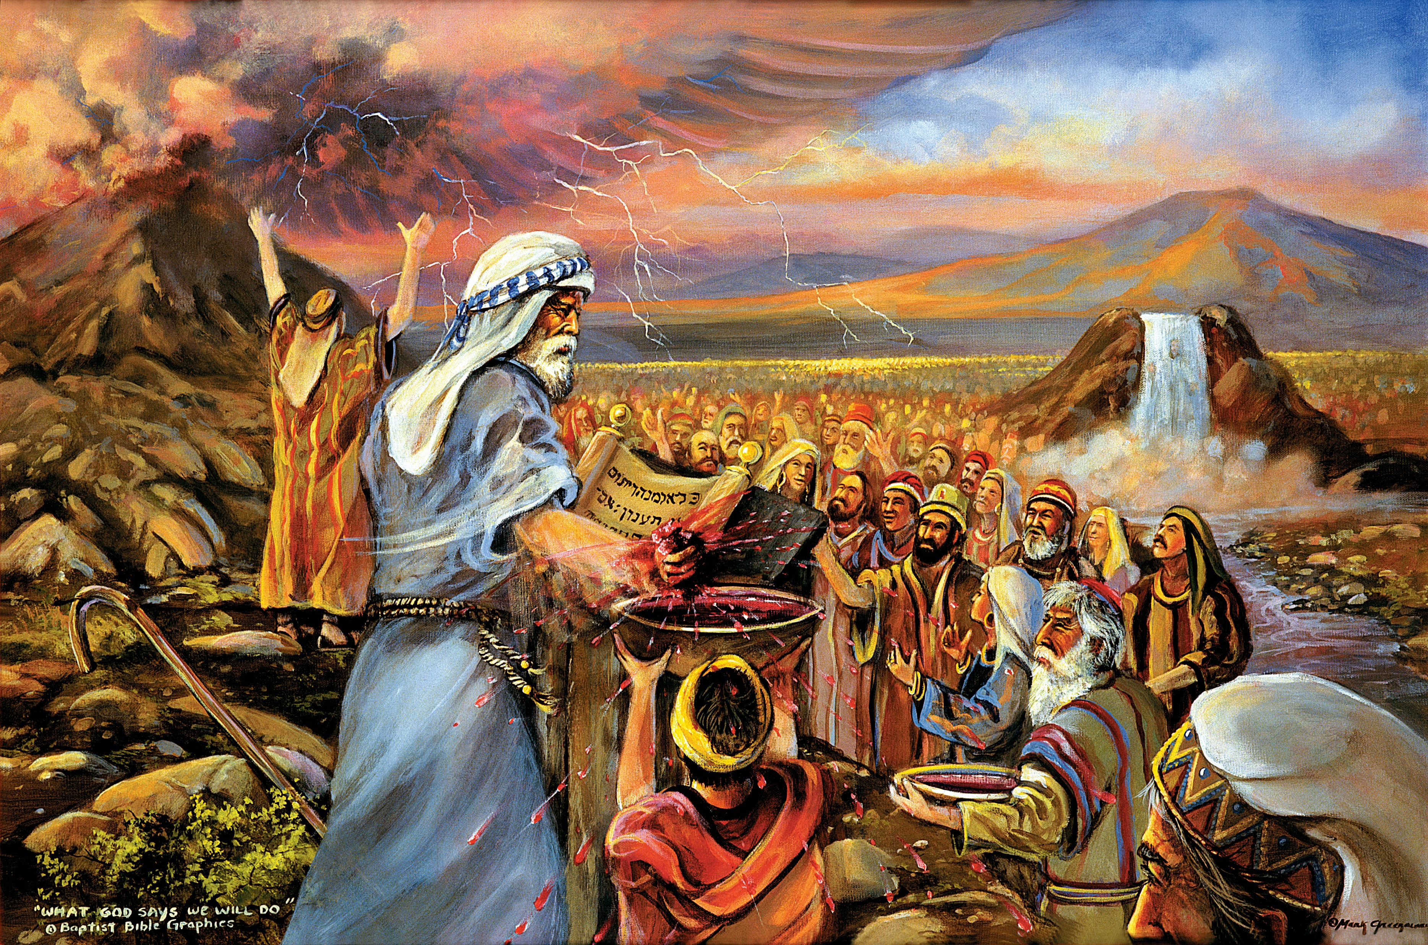
“আমি মিস্রীয়দের প্রতি যাহা করিয়াছি, এবং যেমন ঈগল পক্ষী পক্ষ দ্বারা, তেমনি তোমাদিগকে বহিয়া আপনার নিকটে আনিয়াছি, তাহা তোমরা দেখিয়াছ। এখন যদি তোমরা আমার রবে অবধান কর ও আমার নিয়ম পালন কর, তবে তোমরা সকল জাতি অপেক্ষা আমার নিজস্ব অধিকার হইবে, কেননা সমস্ত পৃথিবী আমার; আর আমার নিমিত্তে তোমরাই যাজকদের এক রাজ্য ও পবিত্র এক জাতি হইবে। এই সকল কথা তুমি ইস্রায়েল-সন্তানদিগকে বল।” যাত্রাপুস্তক ১৯:৪–৬,

Slide 3

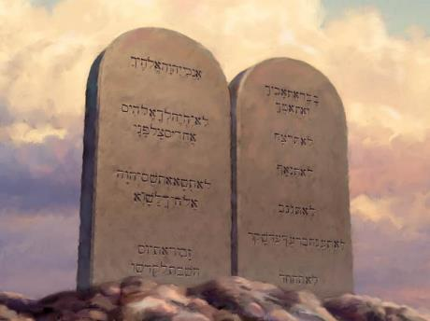
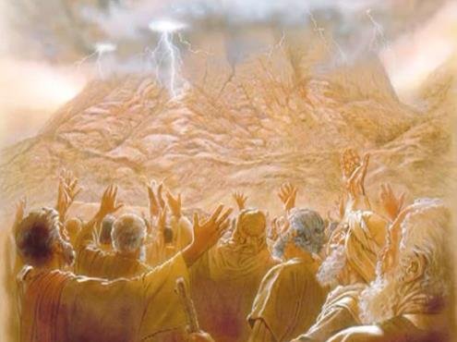








লাল সাগর পার হওয়া ইস্রায়েল জাতির জন্য একটি মাইলফলক ছিল; কিন্তু তার থেকেও বড় মাইলফলক ছিল—নিজের মুখ থেকে ঈশ্বরের আইন ঘোষণা করা।"
ঐ মুহূর্তে ইস্রায়েল একটি পবিত্র জাতি হিসেবে জন্ম নিয়েছিল। তারা সেই নিয়মগুলো পেয়েছিল, যা তাদের অস্তিত্বকে নিয়ন্ত্রণ করত।
কিন্তু এই নিয়মগুলো শুধু ধর্মীয়, নাগরিক বা স্বাস্থ্য সংক্রান্ত আইন ছিল না। দশ আজ্ঞা, যা এই সব আইনগুলোর ভিত্তি, তা ঈশ্বরের চরিত্রের প্রতিচ্ছবি। আর এই কারণেই, সেগুলো শুধুমাত্র ইস্রায়েলের জন্য নয়, বরং ঈশ্বরের প্রতিটি সন্তানের জন্য প্রযোজ্য।
ব্যবস্থার প্রদান:
  ব্যবস্থা গ্রহণকারীরা (যাত্রাপুস্তক 19:1-8)
  ব্যবস্থাদাতা (যাত্রাপুস্তক 19:9-25)
  দশ আদেশ (যাত্রাপুস্তক 20:1-17)
ব্যবস্থার তাৎপর্য:
  বিধির কার্যক্রম.
  প্রতিশ্রুতি হিসেবে আইন.
  আইনের চূড়ান্ত রূপ.

Slide 4

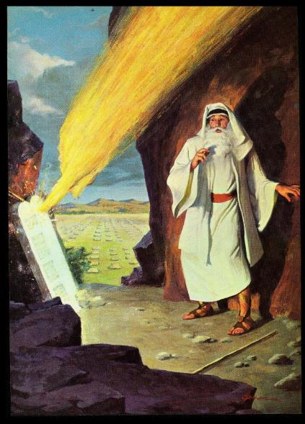
ব্যবস্থার প্রদান

Slide 5

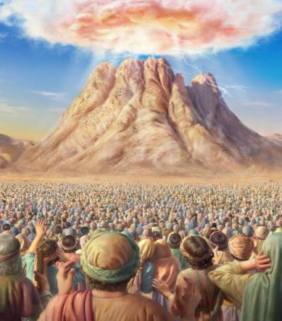
ব্যবস্থা গ্রহণকারীরা
“আমি মিস্রীয়দের প্রতি যাহা করিয়াছি, এবং যেমন ঈগল পক্ষী পক্ষ দ্বারা, তেমনি তোমাদিগকে বহিয়া আপনার নিকটে আনিয়াছি, তাহা তোমরা দেখিয়াছ।” (যাত্রাপুস্তক 19:4)
ঈশ্বর কেন ইস্রায়েল জাতিকে মিশর থেকে বের করে এনেছিলেন?
যাতে তারা তাঁকে সেবা করে (যাত্রাপুস্তক 5:1; 7:16; 8:1, 20; 9:1, 13; 10:3)। এই কাজের মাধ্যমে তারা অনেক আশীর্বাদ লাভ করতো, যার মধ্যে কনান দেশ অন্তর্ভুক্ত ছিল।
মিশর থেকে বের হওয়ার তৃতীয় মাসে তারা সিনাই পর্বতের কাছে শিবির স্থাপন করেছিল। এখানে ইস্রায়েল জাতি গঠনের ভিত্তি স্থাপিত হয়। ঈশ্বর তাদের সঙ্গে একটি চুক্তি বা সন্ধি করলেন, এবং তারা সেটিকে গ্রহণ করল (যাত্রাপুস্তক 19:1-8)।
ইস্রায়েলরা যদি এই সন্ধি গ্রহণ করত, তবে তারা কী হয়ে উঠত (যাত্রাপুস্তক 19:5-6)?
পবিত্র জাতি
তারা নিজেদের ঈশ্বরের উদ্দেশ্যে উৎসর্গ করত এবং তাঁর চরিত্র প্রকাশ করত।
যাজকদের রাজত্ব
তারা অন্য জাতিদের ঈশ্বরের সাথে সংযুক্ত করত এবং তাঁর বিধান শিক্ষা দিত।
ঈশ্বরের নিজস্ব সম্পদ
ঈশ্বর ইস্রায়েলকে তাঁর জ্ঞান দ্বারা বিশ্বের আলোকস্বরূপ করে তুলতেন।

Slide 6

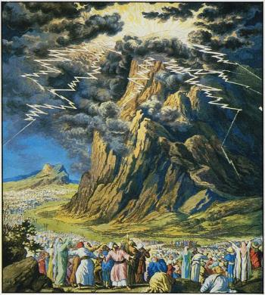
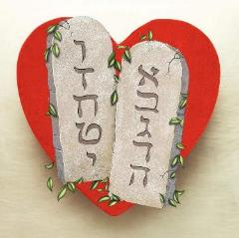
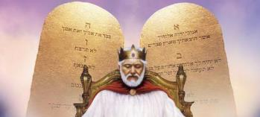
ব্যবস্থাদাতা
“তখন সমস্ত সীনয় পর্ব্বত ধূমময় ছিল; কেননা সদাপ্রভু অগ্নিসহ তাহার উপরে নামিয়া আসিলেন, আর ভাটীর ধূমের ন্যায় তাহা হইতে ধূম উঠিতে লাগিল, এবং সমস্ত পর্ব্বত অতিশয় কাঁপিতে লাগিল।” (যাত্রাপুস্তক 19:18)
সিনাই পর্বতে ঈশ্বরের ব্যবস্থার প্রদান ছিল অত্যাশ্চর্য ও ভীতিকর (ইব্রীয় 12:18-21)। কেউই এই ঘটনার জন্য সম্পূর্ণ প্রস্তুত ছিল না। এজন্য, লোকদের আগে থেকেই নিজেদের শুদ্ধ করতে ও নির্দিষ্ট দূরত্ব বজায় রাখতে বলা হয়েছিল, যাতে ঈশ্বরের মহিমা তাদের ধ্বংস না করে (যাত্রাপুস্তক 19:10-12)।
কেন এমন প্রস্তুতি প্রয়োজন ছিল?
যে কথাগুলি ঈশ্বর ইস্রায়েলদের বলার প্রস্তুতি নিচ্ছিলেন, সেগুলি ছিল তাঁর নিজের চরিত্রের প্রকাশ। সেই বাক্যগুলোর প্রতি আজ্ঞাবহ হওয়া মানেই জীবন; আর অমান্য করা মানেই মৃত্যু। ইস্রায়েল জাতিকে সম্পূর্ণভাবে সচেতন হতে হতো সেই চুক্তির কথাগুলোর গুরুত্ব ও গম্ভীরতা সম্পর্কে—যা ছিল “চুক্তির কথা, দশ আজ্ঞা” (যাত্রাপুস্তক 34:28)।
এই ব্যবস্থার (আইনের) দুইটি সংস্করণ পবিত্র শাস্ত্রে লিপিবদ্ধ রয়েছে: একটি নির্গমনের শুরুতে, এবং অপরটি মোশির শেষ ভাষণগুলোর অংশ হিসেবে, যখন তারা কনান দেশে প্রবেশ করার ঠিক আগে।
যদিও এই ব্যবস্থা (আইন) উপস্থাপনায় কখনও ভীতিকর মনে হতে পারে, তবুও এটি ঈশ্বরের চরিত্রের সর্বোত্তম দিককে প্রতিফলিত করে—তা হলো প্রেম (রোমীয় 13:10)।

Slide 7
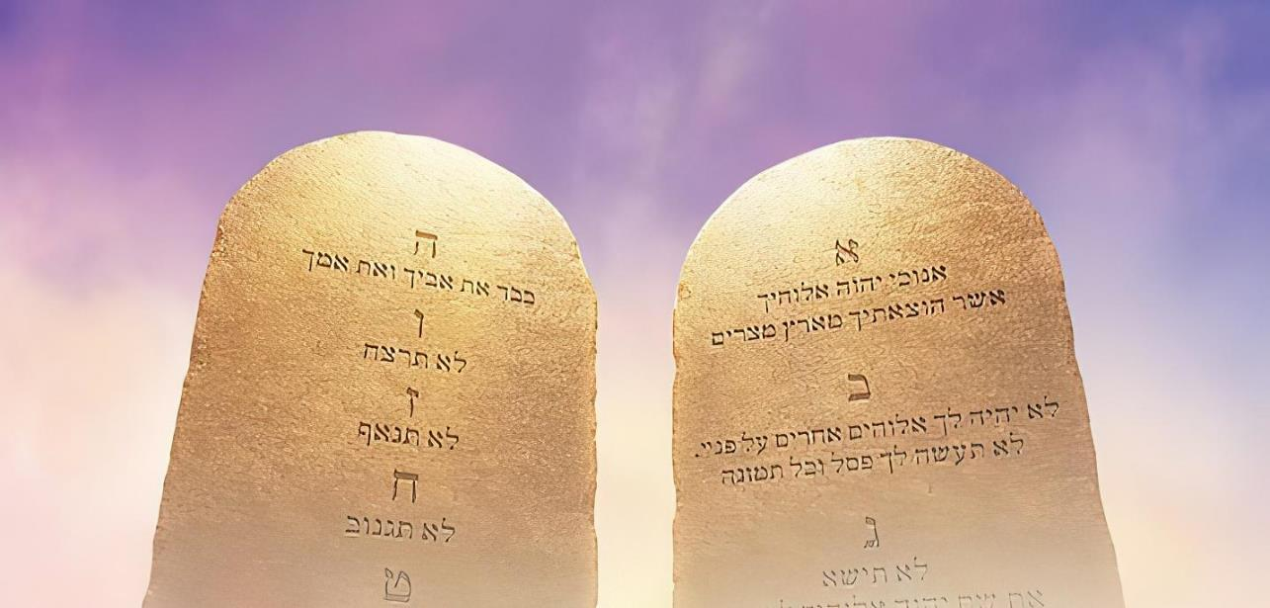

দশটি আজ্ঞা
“আমি তোমার ঈশ্বর সদাপ্রভু, যিনি মিসর দেশ হইতে, দাস-গৃহ হইতে, তোমাকে বাহির করিয়া আনিলেন।” (যাত্রাপুস্তক 20:2)
ঈশ্বর আইন প্রদান করার সময় স্পষ্ট করে বলেছিলেন এর মূল উদ্দেশ্য: “আমি তোমাদের পাপ থেকে মুক্ত করেছি, এখন থেকে তোমরা এটাই করবে” (যাত্রাপুস্তক 20:2)। আইনের পালন করা মুক্তির প্রতিক্রিয়া হিসেবে আমাদের পক্ষ থেকে ভালোবাসার উত্তর।
“প্রেম হল আইনের পরিপূর্ণতা” (রোমীয় 13:10)
ঈশ্বরকে ভালবাসুন (দ্বিতীয় বিবরণ 6:5; যাত্রা 20:3-11)
প্রতিবেশীকে ভালোবাসুন (লেবীয় 19:18; যাত্রাপুস্তক 20:12-17):
নিজেকে সম্মান করো যেন স্বার্থপর ইচ্ছা চরিত্রকে কলঙ্কিত না করে।
তাঁর বিশ্রাম ও উপাসনার দিন, বিশ্রামবারকে সম্মান করুন
আমাদের জীবনে ঈশ্বরকে প্রথম স্থান দিয়ে তাঁকে সম্মান ও শ্রদ্ধা করুন।
তাঁকে কোনো মূর্তির মাধ্যমে প্রতিস্থাপন করো না
ঈশ্বরের নাম ও চরিত্রের প্রতি শ্রদ্ধাশীল হও
পিতামাতার সম্মান করো
জীবনকে সম্মান করো
বৈবাহিক সম্পর্ককে সম্মান করো
অন্যদের সম্পত্তিকে সম্মান করো
অন্যদের মান-মর্যাদাকে সম্মান করো

Slide 8

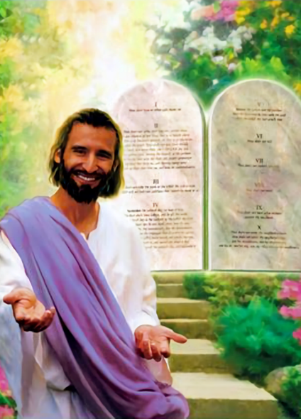

ব্যবস্থার তাৎপর্য

Slide 9


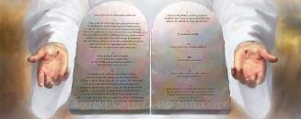


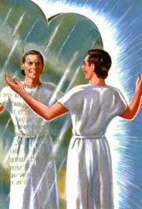
বিধির কার্যক্রম
“এই প্রকারে ব্যবস্থা খ্রীষ্টের কাছে আনিবার জন্য আমাদের পরিচালক দাস হইয়া উঠিল, যেন আমরা বিশ্বাস হেতু ধার্ম্মিক গণিত হই।” (গালাতীয় 3:24 )
ব্যবস্থার কী কী কার্য রয়েছে?
আইন মানার ফলে মুক্তি আসে না (গলাতীয় 2:16)। আইন হলো একটি আয়নার মতো যা আমাদের পাপ প্রতিফলিত করে (যাকোব 1:23-25)।
এটি আমাদের মন্দ থেকে রক্ষা করে (গীতসংহিতা 119:104)
এটি আমাদের জ্ঞান দেয় (দ্বিতীয় বিবরণ 4:6)
▪ এটি আমাদের স্বাধীনতা দেয় (যাকোব 2:12)
▪ এটি শান্তি দেয় (গীতসংহিতা 119:165)
তিনি আমাদের সমৃদ্ধি দান করেন (যিহোশূয় ১:৮)
এটি আমাদের পাপ সম্পর্কে সচেতন করে তোলে (রোমীয় 7:7)
আমাদের খ্রীষ্টের দিকে পরিচালিত করে (গলাতীয় ৩:২৪)
আয়না ভেঙে ফেললেও দাগ সরে না; এটিকে উপেক্ষা করলেও দাগ সরে না। কিন্তু যদি “আয়না” [ব্যবস্থা] না থাকত, তাহলে আমরা জানতেই পারতাম না যে আমরা দাগযুক্ত [পাপে কলুষিত], এবং আমাদের প্রয়োজন “রুমাল” [খ্রীষ্ট], যিনি আমাদের শুচি করতে পারেন।
বাইবেল স্পষ্ট করে বলছে: আইন ভালো (রোমীয় 7:12); তার উপর ধ্যান করা আনন্দের বিষয় (গীতসংহিতা 1:2)। “আহা! আমি তোমার ব্যবস্থাকে কতই না ভালোবাসি! সারাদিন আমার মন তাতেই থাকে।” (গীতসংহিতা 119:97)

Slide 10


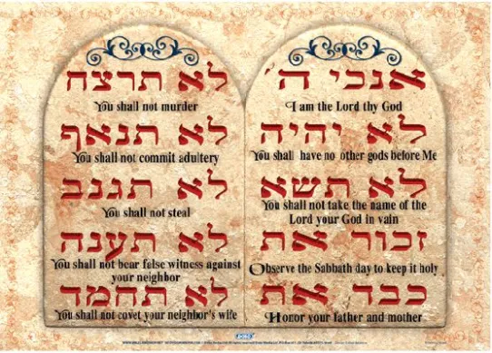

প্রতিশ্রুতি হিসেবে আইন
“আর তিনি আপনার যে নিয়ম পালন করিতে তোমাদিগকে আজ্ঞা করিলেন, সেই নিয়ম অর্থাৎ দশ আজ্ঞা তোমাদিগকে আদেশ করিলেন, এবং দুইখান প্রস্তরফলকে লিখিলেন।” (দ্বিতীয় বিবরণ 4:13 )
হিব্রু ভাষায়, যে তিনবার দশ আজ্ঞার কথা উল্লেখ করা হয়েছে, সেগুলোকে "দশটি বাক্য" বলা হয় (যাত্রাপুস্তক 34:28; দ্বিতীয় বিবরণ 4:13; দ্বিতীয় বিবরণ 10:4)।
চলুন এ নিয়ে একটু ভাবি। যখন আমরা কাউকে বলি, “আমি তোমাকে আমার কথা দিচ্ছি,” তখন এর মানে কী?
বাস্তবে, আমরা কিছু দিচ্ছি না; আমরা একটি প্রতিশ্রুতি করছি। আমরা আপনাকে আশ্বস্ত করছি যে আমরা একটি নির্দিষ্ট কাজ করব।
সুতরাং, হিব্রু শব্দমূল “দাবার” -কে “শব্দ” অথবা “প্রতিশ্রুতি” — উভয় অর্থেই অনুবাদ করা যায়।
উদাহরণ: “তাঁর সমস্ত উত্তম প্রতিশ্রুতির [দাবার] মধ্যে একটি কথাও [দাবার] অসম্পূর্ণ হয়নি, যা তিনি তাঁর দাস মোশির মাধ্যমে প্রতিশ্রুতি দিয়েছিলেন” (1 রাজাবলি 8:56)।
দশ আদেশ হলো ঈশ্বরের দশটি প্রতিজ্ঞা, যার উদ্দেশ্য আমাদের সঠিক পথে চালনা করা।

Slide 11

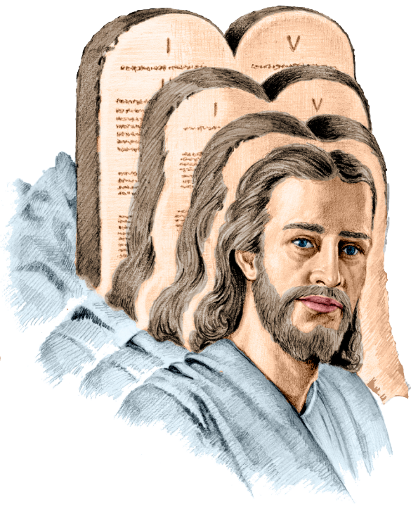
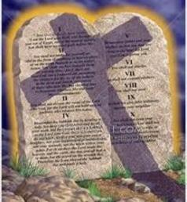
আইনের চূড়ান্ত রূপ
“কেননা ধার্ম্মিকতার নিমিত্ত, প্রত্যেক বিশ্বাসীর পক্ষে, খ্রীষ্টই ব্যবস্থার পরিণাম।” (রোমীয় 10:4)
রোমীয় 10:4 পদে পৌল যে "শেষ" শব্দটি ব্যবহার করেছেন তা হল "টেলোস"। এই শব্দটির অর্থ কী?
প্রধান অর্থ হলো: সীমা বা উদ্দেশ্য নির্দেশকারী বিন্দু। অর্থের প্রয়োগে (গৌণ অর্থগুলো) হতে পারে: উপসংহার, সমাপ্তি, ফলাফল, উদ্দেশ্য। এর সঠিক অর্থ নির্ধারণ করতে হবে সেই বাক্যের প্রেক্ষিতে, যেখানে এটি ব্যবহৃত হয়েছে।
যদি আমরা এটিকে “খ্রিষ্ট হলেন ব্যবস্থার সমাপ্তি” হিসেবে অনুবাদ করি, তবে যিশুর মৃত্যুর পর আর কোনো ব্যবস্থা থাকে না। সেক্ষেত্রে পাপও আর থাকে না। কিন্তু এতে পল নিজেই নিজের সঙ্গে বিরোধে পড়বেন (রোমীয় 7:7)।
যদি আমরা এটিকে “খ্রিষ্টই সেই বিন্দু, যার দিকে ব্যবস্থা নির্দেশ করে” হিসেবে অনুবাদ করি, তবে পল তাঁর বক্তব্যে সঙ্গতিপূর্ণ থাকেন, কারণ ব্যবস্থা এখনো কার্যকর রয়েছে এবং তা আমাদেরকে খ্রিষ্টের কাছে নিয়ে যায় (রোমীয় 3:31; গলাতীয় 3:24)।

Slide 12

EGW (Patriarchs and Prophets, p. 305)
“এই সময়ে আইন কেবলমাত্র হিব্রুদের কল্যাণের জন্যই বলা হয়নি। ঈশ্বর তাঁদেরকে তাঁর আইনের রক্ষক ও ধারক করে সম্মান দিয়েছিলেন, কিন্তু তা সমগ্র বিশ্বের জন্য একটি পবিত্র দায়িত্ব হিসেবে সংরক্ষিত থাকার কথা ছিল। দশ আজ্ঞার বিধানসমূহ সমগ্র মানবজাতির উপযোগী, এবং সেগুলো সকলের শিক্ষা ও শাসনের জন্য দেওয়া হয়েছিল। সংক্ষিপ্ত, বিস্তৃত ও কর্তৃত্বপূর্ণ এই দশটি বিধান মানুষ ও ঈশ্বরের প্রতি এবং মানুষের সহমানুষের প্রতি কর্তব্যকে অন্তর্ভুক্ত করে; এবং সবই মহান মৌলিক নীতি — প্রেম — এর উপর ভিত্তি করে।”

